Slide 1

失物招领系统
第10小组
小组成员：李俊章
李杭禹
芦紫妍
杨宇翔
汤茜凯

Slide 2
目
1
综合描述
录
2
成员分工
3
原型系统
4
系统特性

Slide 3
01
综合描述

Slide 4

综合描述
1.1 适用范围
面向用户：北京理工大学在校生
适用场景：用户查找他人发布的失物/招领信息，发布自己的失物/招领信息
项目形式：网站
适用平台：电脑、手机等能浏览网页的设备
1.2 产品的前景
在大学日常生活中，不慎丢失物品或是捡到同学丢失的物品是很常见的现象。然而，校内没有安全高效的失物招领系统。设置的失物招领地点并不明显，丢失的物品也很难在原地和各个失物点中找到。
开发一个可信任的软件将校园里遗落的失物拍照上传后交在若干个设置的失物点，失主在平台上可以联系工作人员后认领，高效安全的解决失物招领问题。

Slide 5
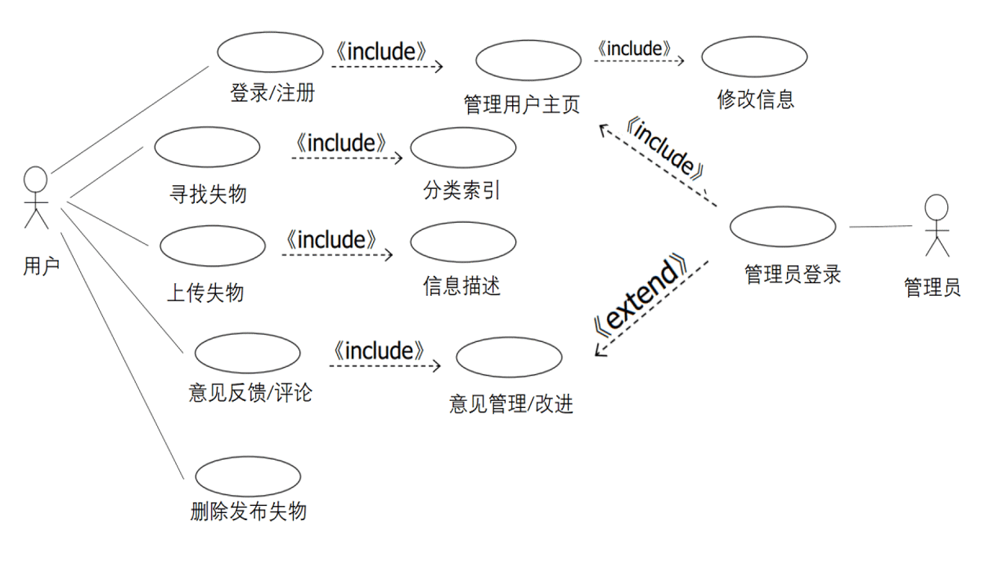
综合描述
1.3 产品的功能

Slide 6
综合描述
1.4 运行环境
该系统的前台界面web开发采用html5+css3+JavaScript，后台数据库存储使用MySQL数据库。
系统能兼容常用的浏览器如：IE9.0以上、firefox、chrome、360浏览器等。

Slide 7
02
成员分工

Slide 8


成员分工
李俊章：需求规格说明文档、技术博客更新、用例图
芦紫妍：前端页面设计、与甲方面谈、动态交互图
李杭禹：群众采样问卷、视频演示、动态状态图
杨宇翔：ppt制作、后端、动态活动图
汤茜凯：需求规格说明文档、ppt制作、后端、静态UML

Slide 9
03
原型系统

Slide 10
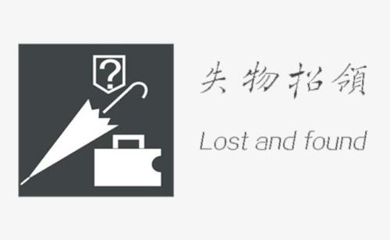
原型系统
3.1 用户界面
3.1 用户界面
用户界面设计的目标是使得用户在完成自己的任务时与被设计对象之间的交流尽可能地简单和高效，让用户在完成任务时不必因为设计本身花费不必要的精力。用户界面设计过程会在技术功能与视觉元素间找到平衡，使系统可用、好用并适应用户的需求。

Slide 11
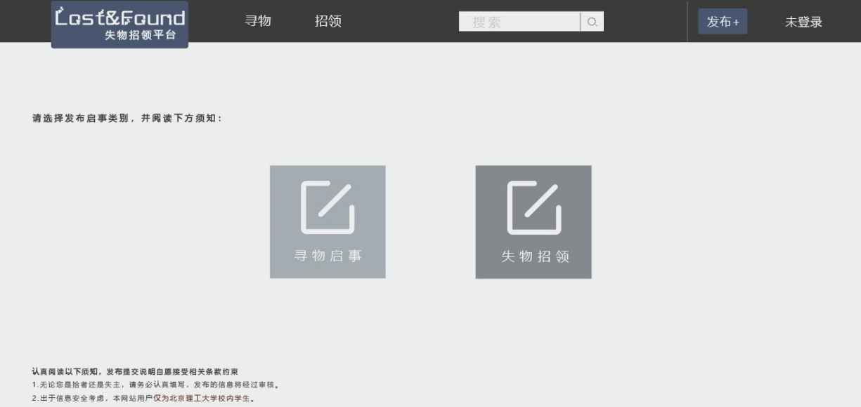
原型系统
3.1 用户界面
3.1.1 进入首页：
可以选择发布寻物启事/失物招领。
点击顶部导航栏“寻物”或“招领”浏览已发布的失物信息。
在顶部导航栏的搜索中输入关键字进行搜索。
点击顶部“发布+”，随时回到网站首页，选择发布类型。

Slide 12
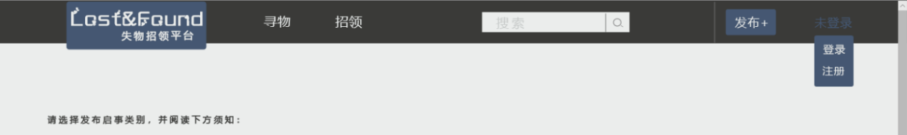
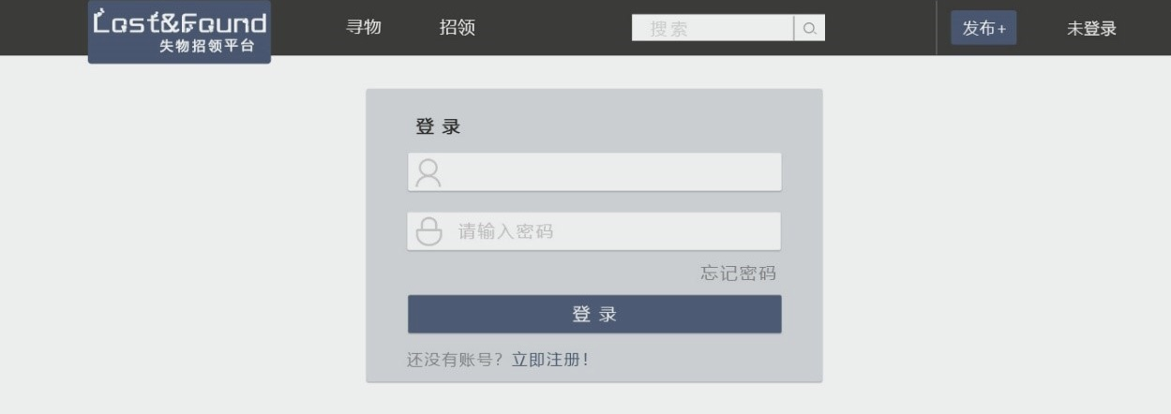
原型系统
3.1 用户界面
3.1.2 注册登录：
没有帐户登录时顶部导航栏右侧会显示未登录，当光标悬浮在“未登录”上时发生响应。
点击“登录”，跳转到登陆界面。输入账号信息登录已有账号，输入完成后点击下方“登录”按钮。若没有账号点击登录界面下方“立即注册”可以跳转到账号注册界面。
点击“注册”，跳转到注册界面。根据要求输入需要的信息，完成注册。

Slide 13
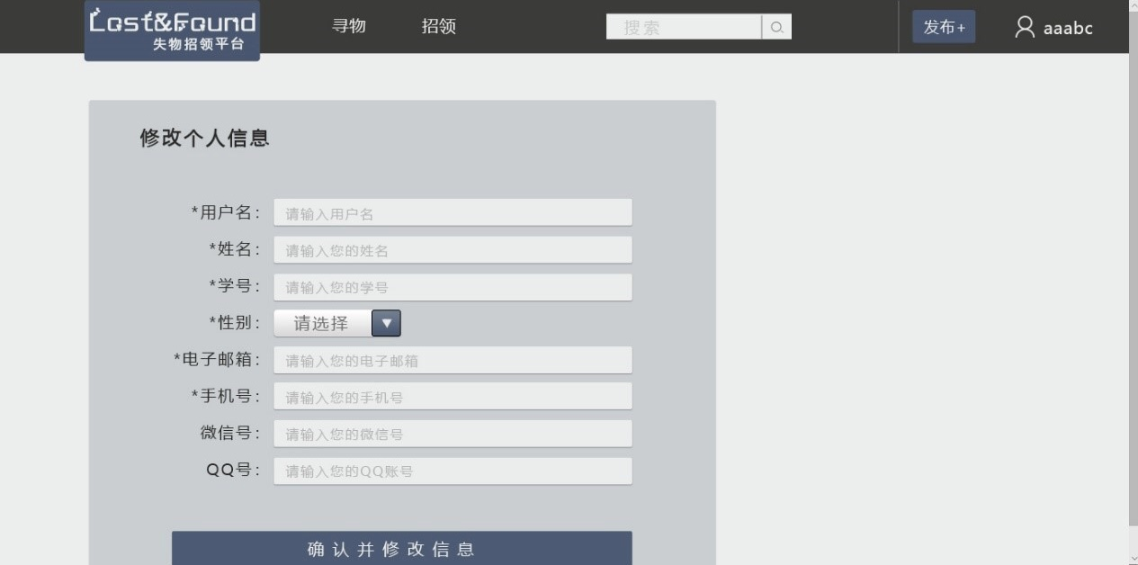
原型系统
3.1 用户界面
3.1.3 用户个人中心：
登录后点击顶部导航栏右侧用户名，跳转到个人中心页面。
页面左侧供用户查看自己的个人信息，可以在个人中心对个人信息及登录密码进行修改。
页面右侧用户可以看到自己发布过的物品信息，可根据需要进行删除。
在用户个人中心点击左下角按钮可以跳转到修改个人信息界面。

Slide 14
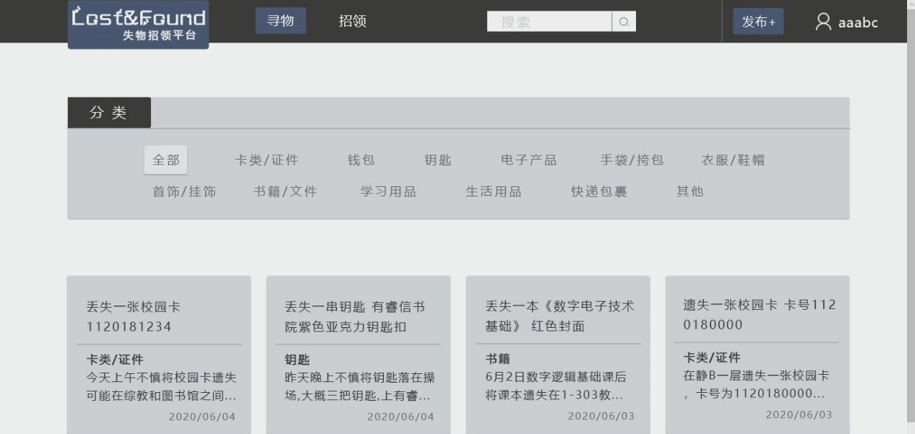
原型系统
3.1 用户界面
3.1.4 查看寻物/招领信息：
点击顶部导航栏的“寻物”或“招领”进行跳转。
以“寻物”页面为例
页面上方为分类栏。
分类下会显示该类别中所有失物信息，若有符合该物品的寻物启事可点击进入详情页，确认后与失主取得联系，将物品归还失主。

Slide 15
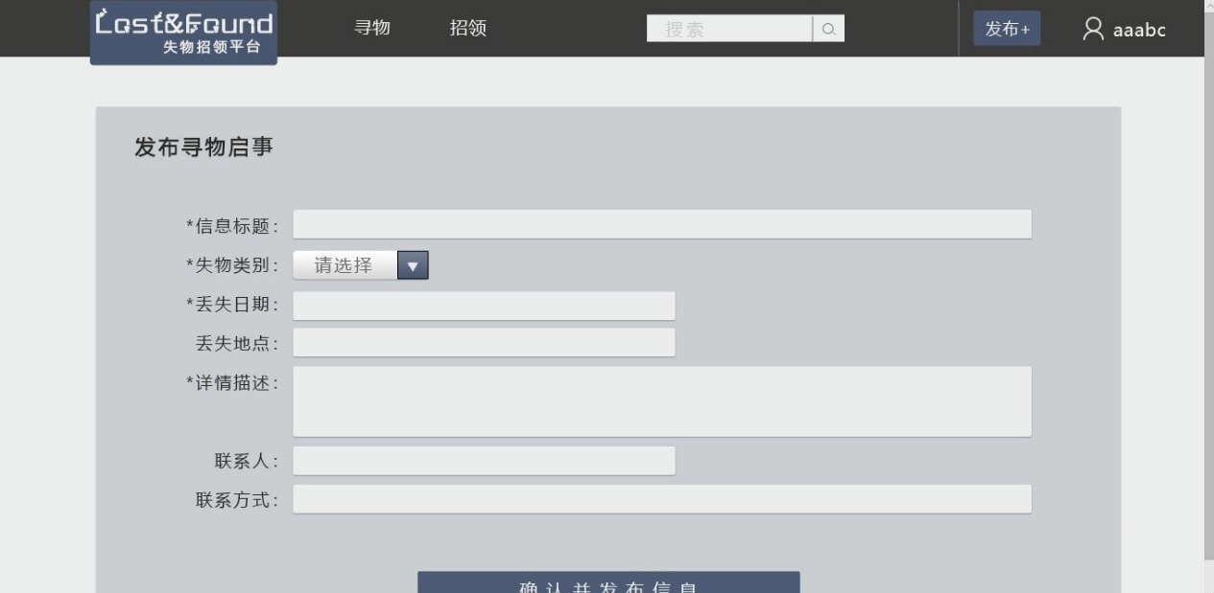
原型系统
3.1 用户界面
3.1.5 发布物品信息：
以用户丢失物品后发布寻物启事为例：
在发布页面点击左边“寻物启事”按钮，跳转到“发布寻物启事”页面。
根据要求完成所需要的信息补充。

Slide 16
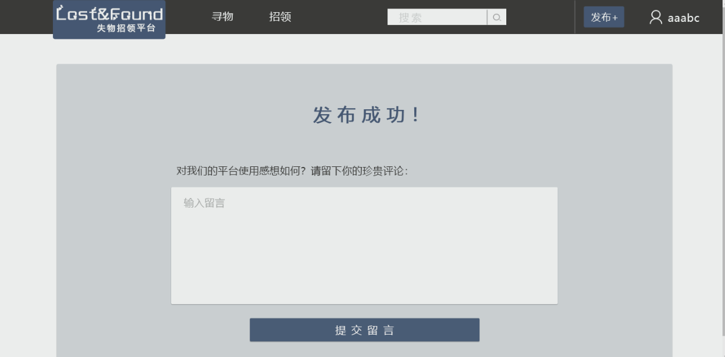
原型系统
3.1 用户界面
3.1.5 发布物品信息：
发布成功后用户可以留言评论。

Slide 17
原型系统
3.2 软硬件和通讯接口
项目 | 名称
操作系统环境 | Windows 10家庭中文版
开发语言 | JS、CSS、SQL和HTML
集成开发工具 | Visual Studio 2019
协作开发平台 | GitHub
终端环境 | IE9.0以上、firefox、chrome、360浏览器

Slide 18
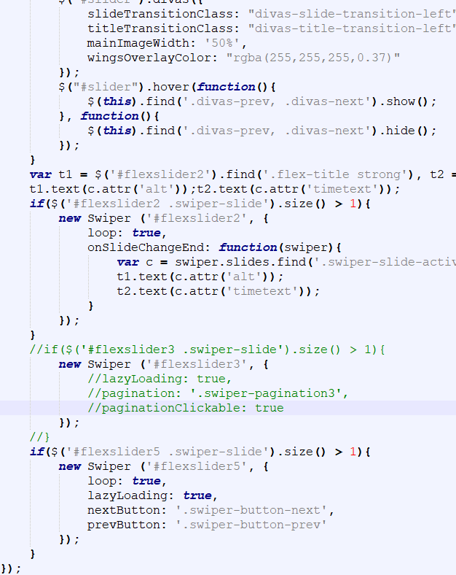
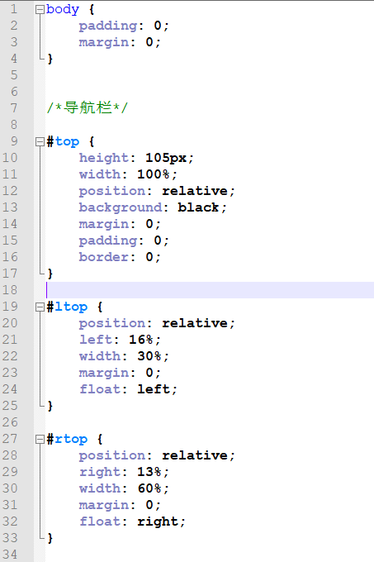
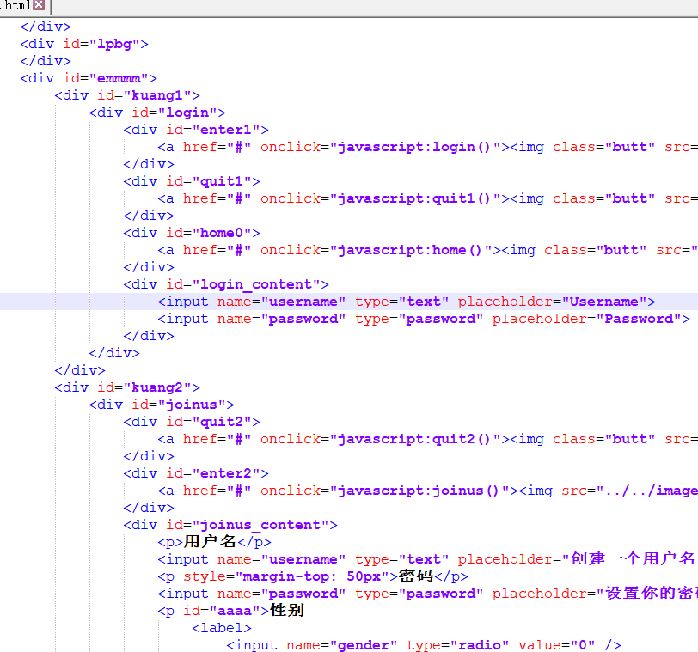
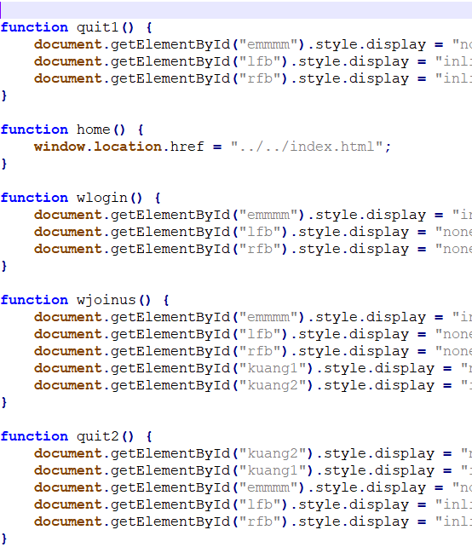
原型系统
3.3 部分代码

Slide 19
04
系统特性

Slide 20
系统特性
4.1 功能需求
编号 | 模块名称 | 功能描述
1 | 浏览功能 | 在网站上查看他人发布的信息
2 | 搜索功能 | 模糊搜索平台上的失物信息
3 | 登录注册模块 | 平台基本操作，用于用户的登录与注册
4 | 个人主页面 | 管理个人信息，可进行对信息的修改
5 | 失物发布功能 | 发布丢失物品的相关信息
6 | 拾取物品发布功能 | 发布拾取的物品的相关信息

Slide 21
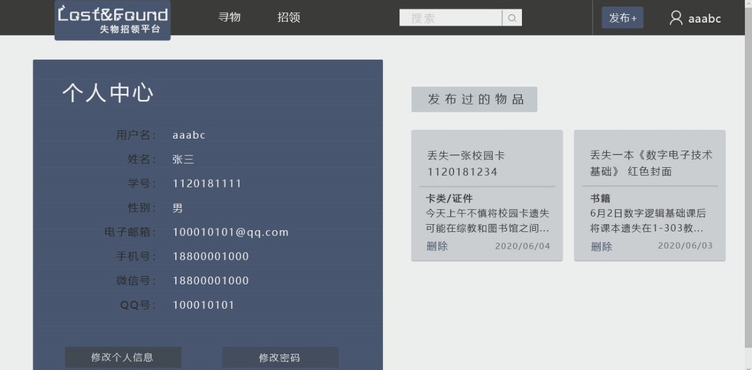

系统特性
4.2 简洁便捷的交互界面

Slide 22
系统特性
4.3 性能需求
安全性：
要求使用WEB登录，对不同用户组的权限进行严格区分，无权限用户将无法进行相关操作，同时管理员对所有用户信息进行验证，确保信息安全合理
可靠性：
对于存在发布不实失物信息，以及骗取失物的用户，管理员能够对其账户进行警告、删除等处理，确保失物的正确归还。
兼容性：
要求能兼容的浏览器包括：IE10.0以上，FireFox，Chome等

Slide 23
汇报完毕谢谢观看！
第10小组

